Slide 1
El movimiento obrero ½ siglo XIX
Definición:
Conjunto de acciones organizativas, políticas, de resistencia, etc.., llevadas a cabo por el conjunto de los trabajadores a partir de la Revolución industrial para conseguir mejorar sus duras condiciones laborales e incluso para cambiar el sistema político y económico.
Cuestiones generales
Surge en Inglaterra → por más rápida implantación R. Industrial (⅓ XIX) y se difundirá por toda Europa y occidente.
Es la respuesta del proletariado^{(*)} a la “explotación” capitalista en las fábricas.
El principal instrumento de la lucha obrera será la “huelga^{(*)}” y las “manifestaciones”.
Los primeros movimientos de carácter disperso y voluntarista
Las “sociedades” obreras de finales de siglo XVIII, reprimidas por leyes como la Ley Chapelier, 1791, o las “Combination Acts^{(*)}” , 1800
El movimiento Ludista ^{(*).,} 1810-1830
El socialismo utópico ^{(*),} 1830-1840
Charles Fourier, Falansterios^{(*)} Etien Cabet, Robert Owen
^{(*)}Huelga general revolucionaria

Slide 2
La aparición del sindicalismo (en Gran Bretaña)
1º Asociaciones locales: Sociedades de Socorro Mutuo→ consiguieron abolición Combination Acts, 1824.
2º Nacional: Great Trade Union (GTU). 1834
3º El cartismo^{(*),} 1838-1848
Objetivos políticos: sufragio universal, sueldo para diputados.
Consiguió reducir jornada laboral a 10 horas de lunes a sábado.
Aparición Teorías Socialistas (Marxismo y Anarquismo)
Marxismo
Anarquismo
Corrientes ideológicas del obrerismo
Semejanzas

Slide 3
Las corrientes ideológicas del obrerismo (..2)
DIFERENCIAS
Transitoriamente a sociedad feliz comunista, existencia de un estado muy fuerte gobernado por los trabajadores organizados por un partido único (P. Socialista-Comunista): Dictadura del proletariado^{(*)}
Economía planificada^{(*)} por el estado.
El bien colectivo antes que los derechos individuales
Formará partidos políticos que participan en el sistema burgués, pero que buscan su destrucción.
Sus teorías se llevaron a la práctica con la Revolución Rusa, la aparición de la URSS y los estados comunistas.
Contrarios a toda organización estatal.
Organización social a bases de Comunas^{(*)} asociadas libremente en organizaciones superiores.
Lo importante es la libertad individual.
No formarán partidos políticos.
No se han llevado a la práctica sus teorías.
Parte de la ideología anarquista está presente en ciertos movimientos actuales como el okupa^{(*)}, el movimiento anti-globalización^{(*)}, el 15M^{(*)}, etc..
Evoluciona (a partir de la segunda GM) hacia la socialdemocracia^{(*)}

Slide 4
Internacionalismo en el Movimiento Obrero
Definición:
Concepto según el cual el movimiento obrero ha de ser una lucha internacional del conjunto de la clase obrera de todas las naciones para conseguir sus objetivos
Iª Internacional: A.I.T (1864, Londres)
División en 2 corrientes: Visiones distintas sobre el Estado
Anarquista (Bakunin)
Marxista (Marx)
Peticiones:
Jornada de 10 horas
Abolición Trabajo infantil
Legalización “huelga” como instrumento de lucha
Fracaso→ separación definitiva entre Marxistas y Anarquistas
Himno anarquista. “A las Barricadas”

Slide 5
Internacionalismo en el Movimiento Obrero (..2)
Ante división, los dos caminos ideológicos del Movimiento Obrero
Creación de P.Políticos “Socialistas” y Sindicatos.→ PSOE(^{*)} (1879), SPD (1875), PSI (1892), P.Laborista (1905), UGT^{(*)} (1888), S.Metal Alemán (1891)..
IIª Internacional (1889, París)
Con el tiempo división en dos corrientes:
Revolucionaria: Lenin, R. Luxemburgo^{(*)} → Revolución Rusa (1917), formación Partidos Comunistas→ PCE^{(*)} (1921) PCRuso (1918), KPD (1918), PCI (1921). “Llegar al poder mediante revolución violenta y acción minoría organizada”.
Revisionista → S. Berstein → Acabaría en lo que conocemos como SOCIALDEMOCRACIA^{(*}
Marxismo
No tendrá éxito en convocatoria Internacionales
División entre 2 corrientes:
Radical → Koprotkin, Malatesta → Anarco-Comunismo→ Acción violenta contra el Estado Burgués: Magnicidios^{(*)}, atentados, “terrorismo”
Posibilista → Anarco-sindical→ Creación grandes sindicatos de masas → CNT^{(*)} (1910)
Anarquismo

Slide 6
Internacionalismo en el Movimiento Obrero (..3)
2ª Internacional, París 1889
Sólo marxista
Afectada por dos hechos:
Colonialismo/Imperialismo^{(*)}
1ª G.M.
Internacionalismo <> Patriotismo. Se impuso el patriotismo.
División entre
Revolucionarios → Comunistas, 3ª Internacional. Lenin, R.Luxemburgo
Revisionistas→ avanzar poco a poco hacia el socialismo →Socialdemocracia^{(*)}
Acordó y/o consiguió:
Himno de la Internacional
Reivindicación del 1º de Mayo
Jornada de 8 horas (1/3 laboral 1/3 ocio 1/3 descanso)
Regulación mercado laboral por parte del Estado→ Salario mínimo..
Puesta en marcha de “Previsión Social”→ S.Social
Declaración de “Igualdad de la mujer” → influye en “Feminismo” y “Sufragismo”

Slide 7
Internacionalismo en el Movimiento Obrero (..4)
3ª Internacional (Komitern), S.Petesburgo, 1919
Sólo Comunista
División entre:
Stalinistas (José Stalin) → Dictadura, poder fuerte centralizado, Ecª Planificada
Troskistas (…….) → Democracia proletaria, Ecª mixta → IV Internacional
Desaparición tras la 2ª G.M.
Balance del Internacionalismo Obrero
Contribuyó a la mejora de las condiciones laborales de la clase trabajadora
Ha sufrido muchas escisiones que le han restado eficacia.
No ha podido superar el nacionalismo

Slide 8
Fin de la presentación

Slide 10
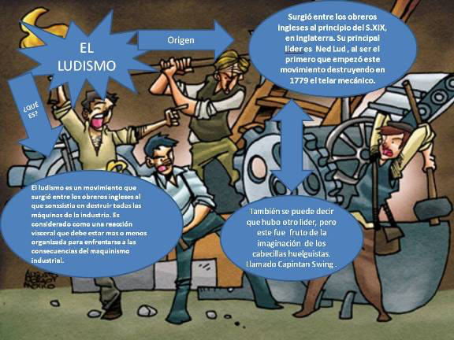

Slide 11
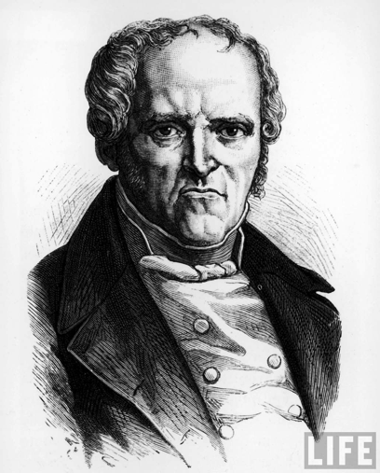
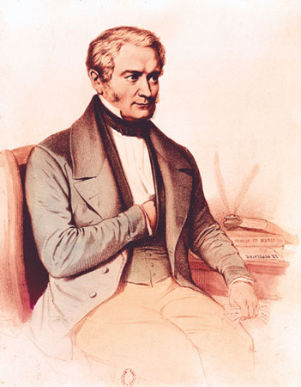
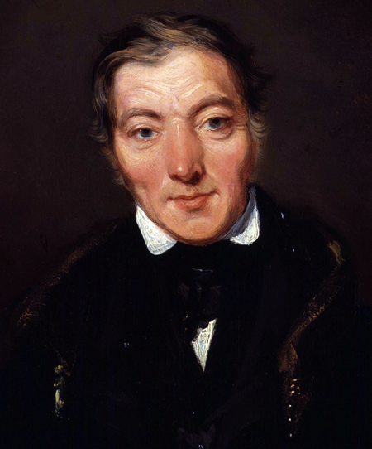
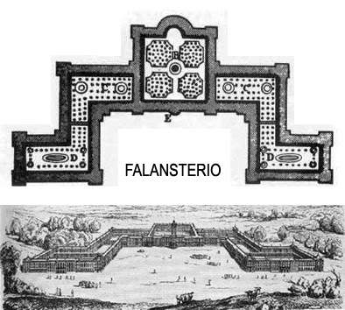
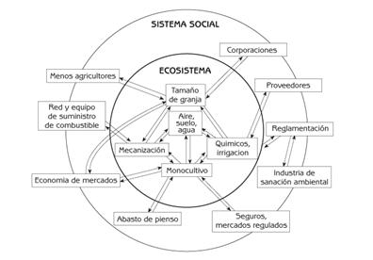
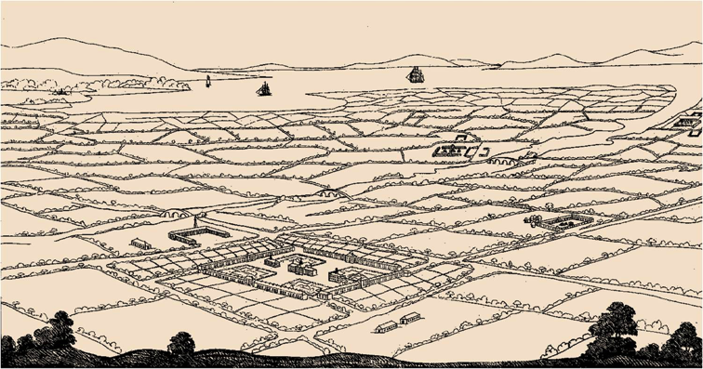
Fourier
Cabet
Owen
Falansterio Icaria New Harmony

Slide 13
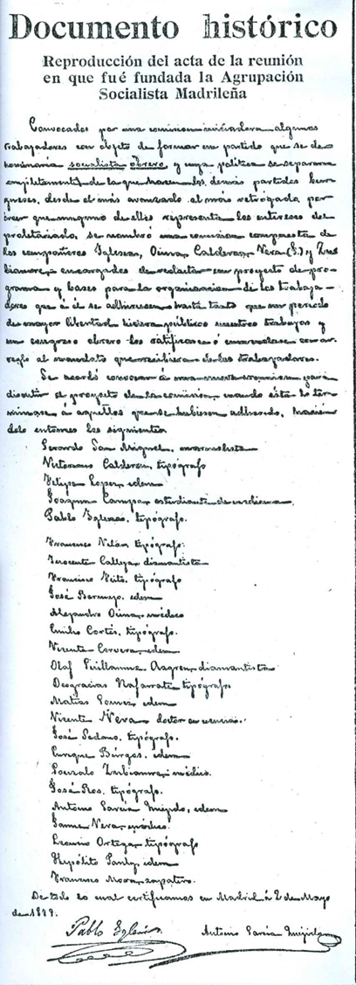
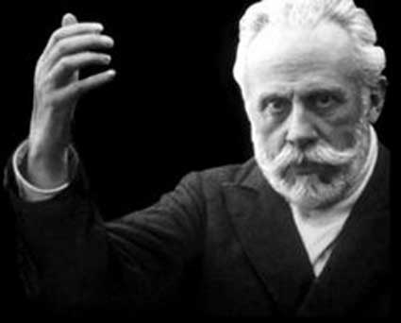
Pablo Iglesias
Símbolo Originario
Restaurante Labra
Acta fundacional

